Slide 1
iSyncBrain3.0, iSyncWave3.0 업데이트 내역
2024년 3월 21일 (목) 18시에 업데이트 진행 예정
- 분석할 EEG, HRV의 항목을 미리 설정 후 선택한 것만 분석 수행하게 기능 추가 (Report Selection)
- HRV 요약지 분리 (기본, 고급)
- 신호 복원 알고리즘 추가
- APP의 최초 화면에서 PBM 진입 시, 비밀번호 입력 팝업 창 제거
January 26, 2024
2024.3.19 V1.0

Slide 2
Report Selection
Preset 설정 - WEB, APP
Notes:
2

Slide 3
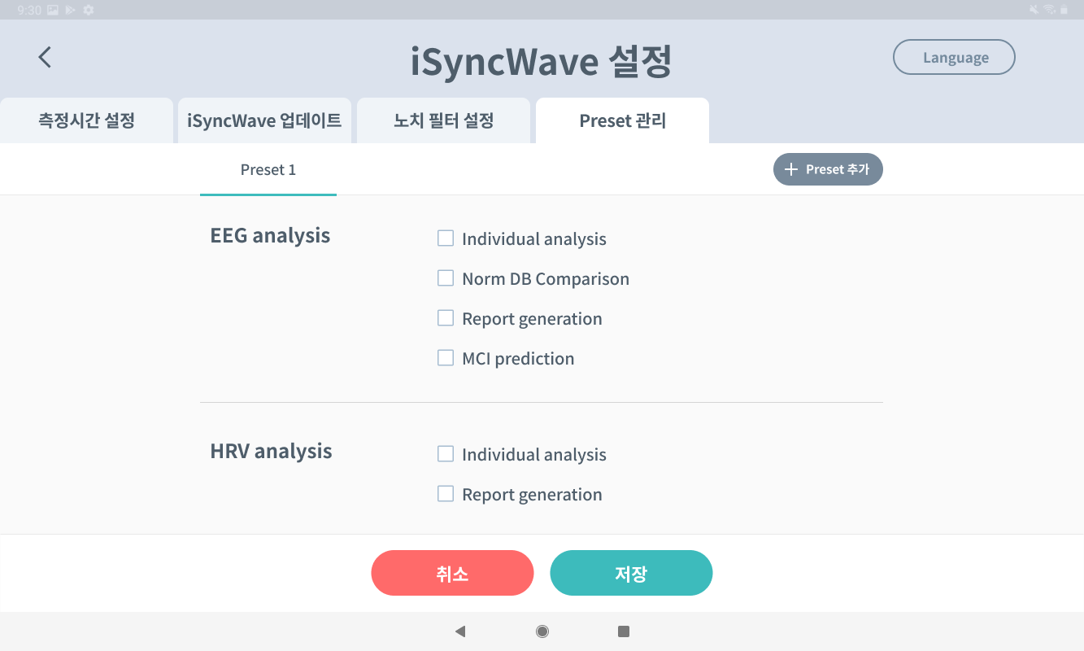
설정
APP
1. 설정 > isyncWave 설정에 신규 탭을 추가하여 구성했습니다.
- 자주 분석할 항목을 미리 저장해놓습니다.
2. 5개까지 프리셋을 추가 가능합니다.
- “+ Preset 추가” 버튼을 클릭 시 생성됩니다.
설정 > isyncWave 설정> Preset 관리
Preset 설정 1
1
2
Notes:
3

Slide 4
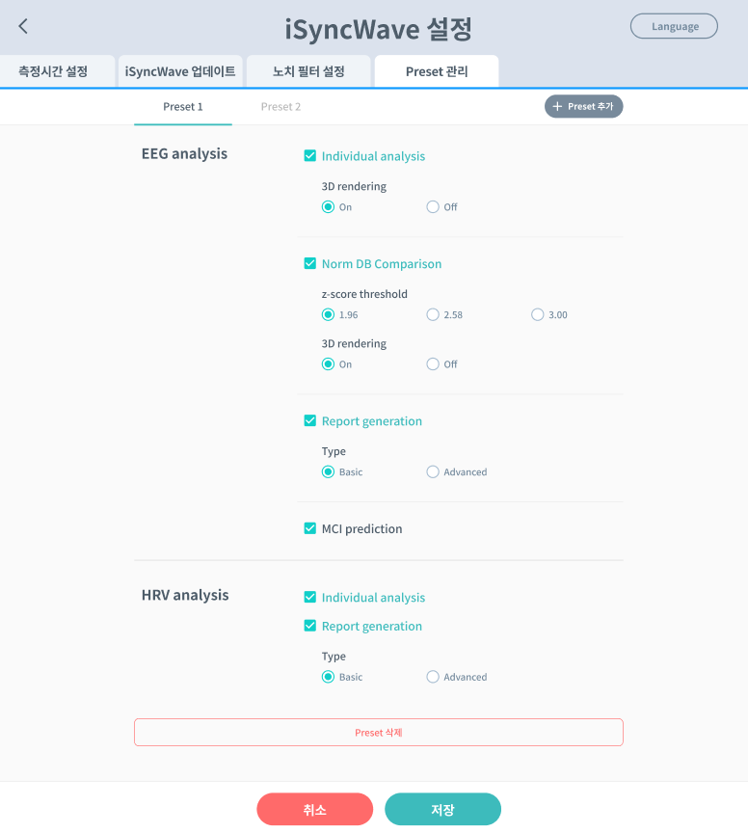
설정
APP
1. 분석 항목을 펼친 화면입니다.
2. 체크 박스로 구성된 상위 항목을 클릭해야 하위 항목들이 보입니다.
- 체크 박스로 구성된 상위 항목을 선택 취소 하면 하위 항목들이 가려집니다.
3.. 선택 된 프리셋을 삭제합니다.
- Preset 1은 삭제가 불가능합니다
4. 저장 버튼 클릭해야 최종 저장됩니다.
설정 > isyncWave 설정>Preset 관리
Preset 설정 2
1
2
3
4
Notes:
4

Slide 5
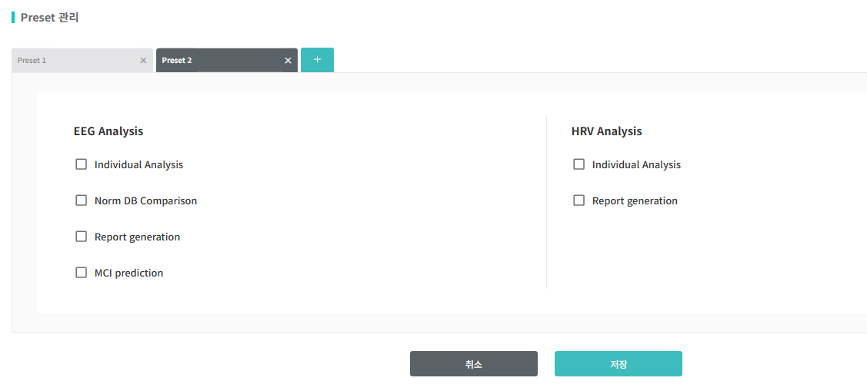
기관 관리
WEB
1. 기관 관리 하위로 Preset 관리 메뉴가 추가 됩니다.
2. 5개까지 프리셋을 추가 가능합니다.
- “+ Preset 추가” 버튼을 클릭 시 생성됩니다.
메뉴
기관 관리 > Preset 관리
㈜ 아이메디신
대시 보드
EDF
뇌파 분석
HRV 분석
뇌신경 조절술
마이 페이지
기관 관리
병원 정보
사용자 관리
부서 관리
고객 관리
커뮤니티
표시기재사항
Preset 설정 1
2
Preset 관리
1
Notes:
5

Slide 6
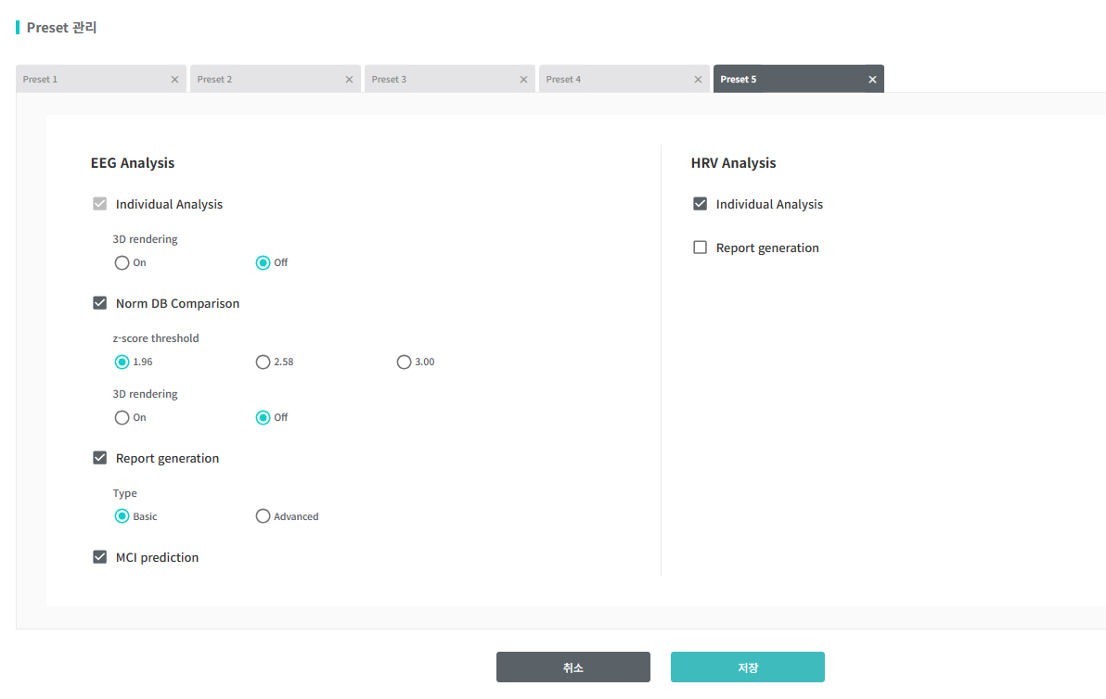
기관 관리
WEB
1. 분석 항목을 펼친 화면입니다.
2. 체크 박스로 구성된 상위 항목을 클릭해야 하위 항목들이 보입니다.
- 체크 박스로 구성된 상위 항목을 선택 취소하면 하위 항목들이 가려집니다.
3. “x” 클릭 하면 선택 된 프리셋이 삭제됩니다.
- Preset1은 삭제가 불가능합니다.
4. 저장 버튼 클릭해야 최종 저장됩니다.
메뉴
기관 관리 > Preset 관리
㈜ 아이메디신
대시 보드
EDF
뇌파 분석
HRV 분석
뇌신경 조절술
마이 페이지
기관 관리
병원 정보
사용자 관리
부서 관리
고객 관리
커뮤니티
표시기재사항
Preset 설정 2
1
3
2
Preset 관리
4
Notes:
6

Slide 7
Report Selection
Preset 적용 및 변경 - APP
Notes:
7

Slide 8
뇌파 측정
APP
1. HRV측정 여부를 선택합니다
- 프리셋에서의 설정여부와 상관없이 측정 화면에서 on /off 할 수 있습니다.
- HRV OFF로 설정 했을 경우 ‘PPG 보기’가 비활성화 되고, ON인 경우 ‘PPG 보기’가 활성화 되어야 합니다.
- HRV 측정 설정 후 녹화 시작한다면 변경 불가 합니다. (일시 정지 상태에서도 변경 불가)
뇌파 측정
뇌파 측정 시작 전, HRV OFF 선택
1
Notes:
8

Slide 9
뇌파 측정
APP
1. HRV on로 설정 했을 경우 ‘PPG 보기’ 가 활성화
됩니다.
뇌파 측정
뇌파 측정 시작 전 HRV ON 선택
1
Notes:
9

Slide 10
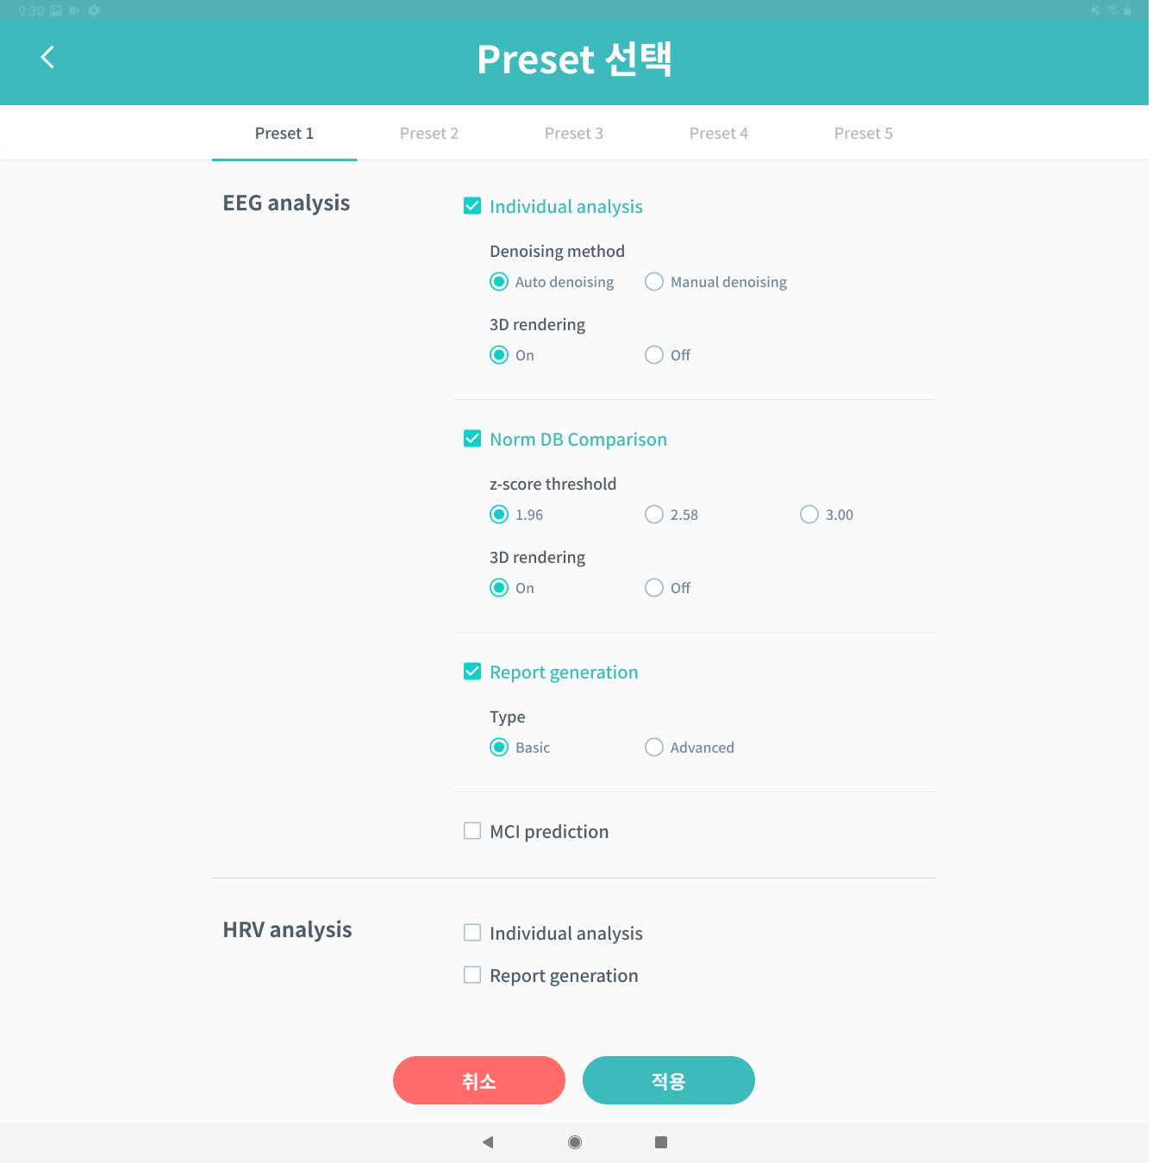
뇌파 측정
APP
1. 뇌파 측정 후, ‘Preset 선택’ 화면으로 이동합니다.
2. 저장된 Preset 1 ~ Preset 5 까지 순차적으로 세트명이 표시됩니다.
- 프리셋 안의 설정된 항목도 변경 가능합니다.
3. 검사자가 만 20세 미만인 경우 비활성화 됩니다.
4. 측정 화면에서 HRV를 OFF로 설정 후 측정하였을 시, HRV 측정이 되지 않아, HRV analysis 항목은 비활성화 된 상태로 표시됩니다.
- 측정 화면에서 ON으로 HRV를 설정 후
측정하였다면
: HRV analysis 항목은 활성화 된 상태로 표시됩니다.
: 프리셋 설정값이 있다면 설정대로 체크 됩니다.
5. ‘적용’ 버튼을 클릭 시, ‘Preset 확인’ 팝업이 생성됩니다.
뇌파 측정 > Preset 선택
뇌파 측정 후, Preset 선택
1
2
3
4
5
Notes:
10

Slide 11
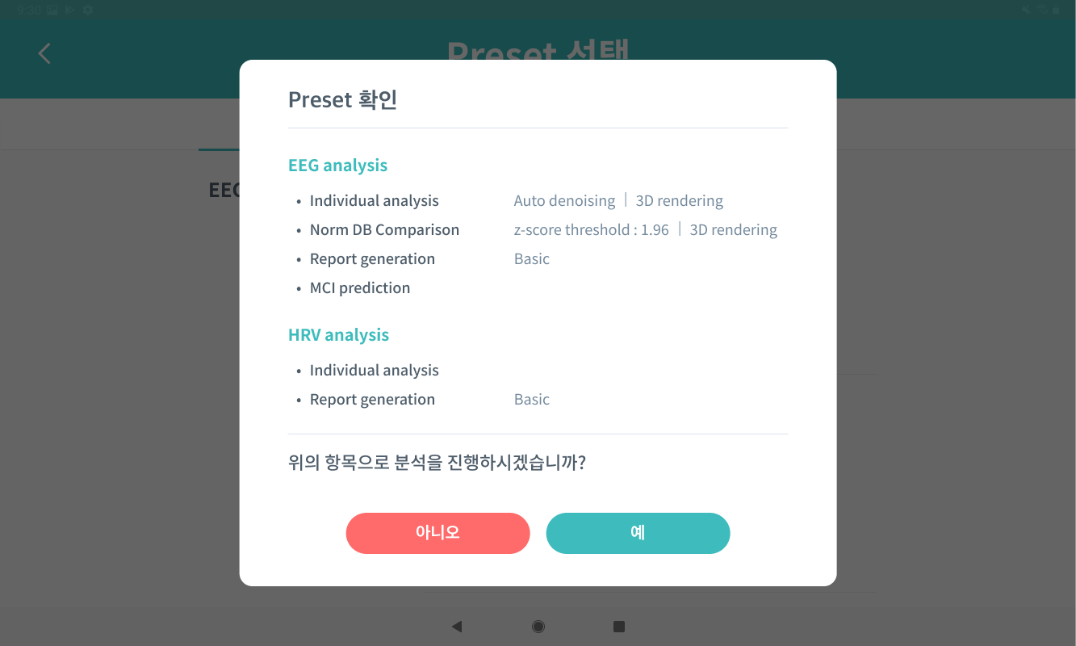
뇌파 측정
APP
1. 최종 선택 항목을 보여줍니다.
2. 분석을 진행합니다.
뇌파 측정>Preset 선택
Preset 확인
1
2
Notes:
11

Slide 12
HRV 요약지 분리
HRV 요약지 기본과 고급으로 분리 운영합니다.
기본 요약지
- 현재 요약지의 3번 항목까지
고급 요약지
- 현재 요약지 (1번 ~ 5번까지 )
Notes:
12

Slide 13
HRV 분석
개별 HRV 요약지 조회 화면에 “고급 분석” 기능 추가 됩니다.
1. 고급 분석 하고자 하는 항목을 선택합니다.
2. 고급 요약지 버튼을 클릭하여 분석을 진행합니다.
3. 기본 요약지는 현재 HRV 요약지의 1~3번 항목까지 구성됩니다.
4. 고급 요약지는 현재 HRV 요약지입니다.
dd
HRV 분석 > 개별 HRV 분석
㈜ 아이메디신
대시 보드
EDF
뇌파 분석
HRV 분석
개별 HRV 분석
뇌신경 조절술
마이 페이지
기관 관리
병원 정보
사용자 관리
부서 관리
고객 관리
커뮤니티
표시기재사항
고급 요약지 분석 버튼 추가
2
1
기본 요약지
3
고급 요약지
4
Notes:
13

Slide 14
신호 복원 알고리즘 추가
- 뇌파 측정 후 1~2개 신호 불량일 경우 신호 복원 기능을 추가하여 뇌파 신호를 복구합니다.
: 엔진에서 신호 복원 여부 값을 받아서 1~2개 신호 불량일 경우 수행합니다.
: iSyncWave, iSyncBrain에서 측정이나 재분석 시, Manual denoising 의 Signal restoration algorithm 선택하여 복원합니다.
: Auto denoising의 경우 선택 없이 1~2개 신호 불량일 경우 자동으로 복원합니다.
: 불량 신호 3개 이상인 경우 분석 수행하지 않습니다.
- 결과 안내
: 뇌파 개별 분석지, EEG NormDB 비교 분석지에 신호 복원 적용 되었다는 내용을 알려줍니다.
Notes:
14

Slide 15
뇌파 측정
APP
1. 노파 측정 후 선택 화면에서 Manual denoising 선택 시 활성화되게 합니다. Manual denoising 미 선택 시 , 비 활성화입니다.
※ Auto denoising은 선택 여부 상관없이 자동으로 신호 복원 프로세스 적용합니다.
※ 결과 관리 > 분석 결과에서 분석도 동일한 로직 수행합니다.
- 엔진에서 신호 복원 여부의 값을 받아 1~2개 불량 신호일 경우 복원을 수행합니다.
- 불량 신호 3개 이상인 경우 분석 수행하지 않습니다.
뇌파 측정 후, Preset 선택
뇌파 측정 후, Preset 선택
1
( Signal restoration algorithm)

Slide 16
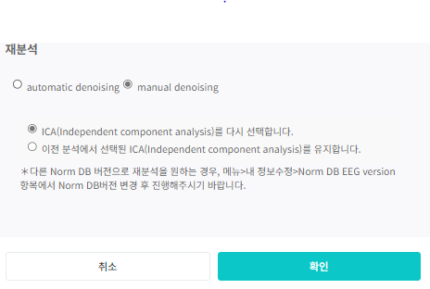
뇌파 분석
WEB
1. manual denoising 시 Signal restoration algorithm 옵션 추가 합니다.
2. manual denoising 선택한다면
3. Signal restoration algorithm 선택항목 추가 됩니다.
※ Auto denoising은 선택 여부 상관없이 자동으로 신호 복원 프로세스 적용합니다.
- 엔진에서 신호 복원 여부의 값을 받아 1~2개 불량 신호일 경우 복원을 수행합니다.
- 불량 신호 3개 이상인 경우 분석 수행하지 않습니다.
메뉴
뇌파 분석 > 개별 뇌파 분석
㈜ 아이메디신
대시 보드
EDF
뇌파 분석
개별 뇌파 분석
Norm DB comparison
HRV 분석
뇌신경 조절술
마이 페이지
기관 관리
커뮤니티
표시기재사항
재분석 > 분석 옵션 선택 모달 창
1
2
3

Slide 17
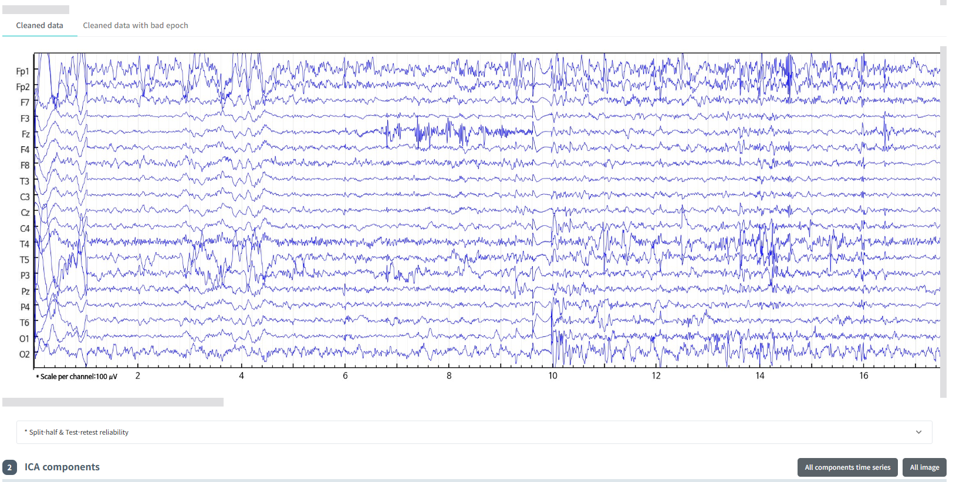
뇌파 분석
WEB
1. 신호 복원 프로세스가 수행되었으면, 아래 예제와 같은 문구가 들어 갑니다.
- EEG 개별 분석 결과지 / EEG NormDB 비교 분석지에 수행내역 표시합니다.
- 복원 프로세스 수행 되었다면 보여 집니다. 미 수행했다면 문구 없습니다.
- 위치 : “Split-half & Test-retest reliability” 박스 바로 위
문구
- “T5, T6 채널이 신호 품질 개선을 위하여 복원되었습니다.”
메뉴
뇌파 분석 > 개별 뇌파 분석 / Norm DB comparison
㈜ 아이메디신
대시 보드
EDF
뇌파 분석
개별 뇌파 분석
Norm DB comparison
HRV 분석
뇌신경 조절술
마이 페이지
기관 관리
커뮤니티
표시기재사항
분석 결과지
EEG 개별 분석 결과지 / EEG NormDB 비교 분석
T5, T6 채널이 신호 품질 개선을 위하여 복원되었습니다.
1

Slide 18
용어 설명
Notes:
18

Slide 19
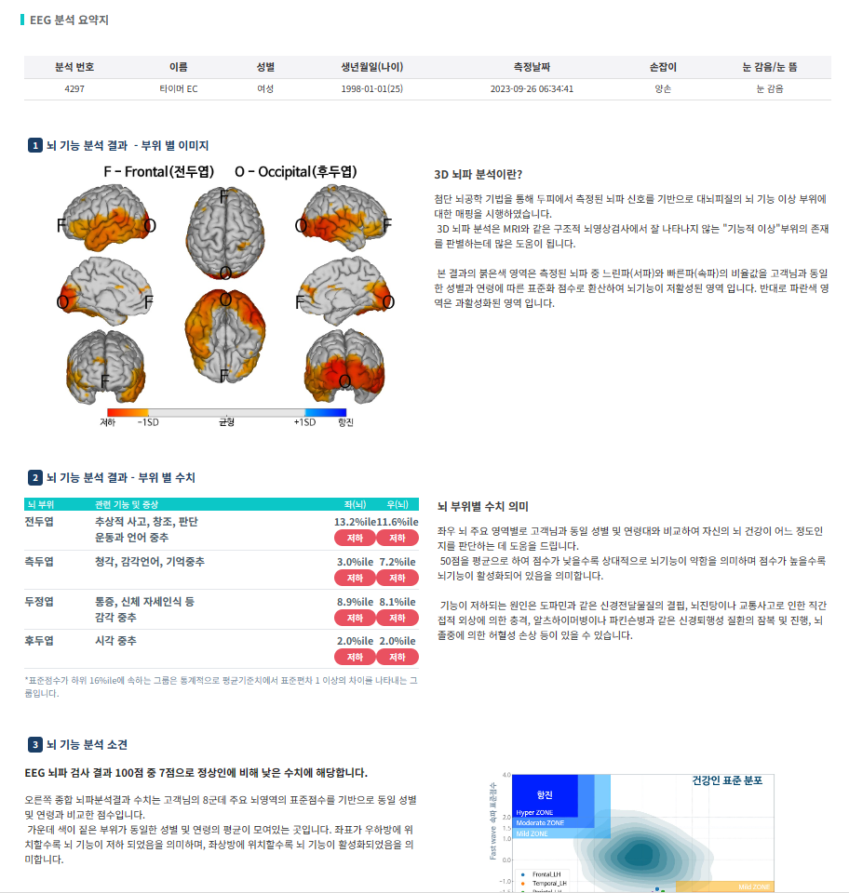
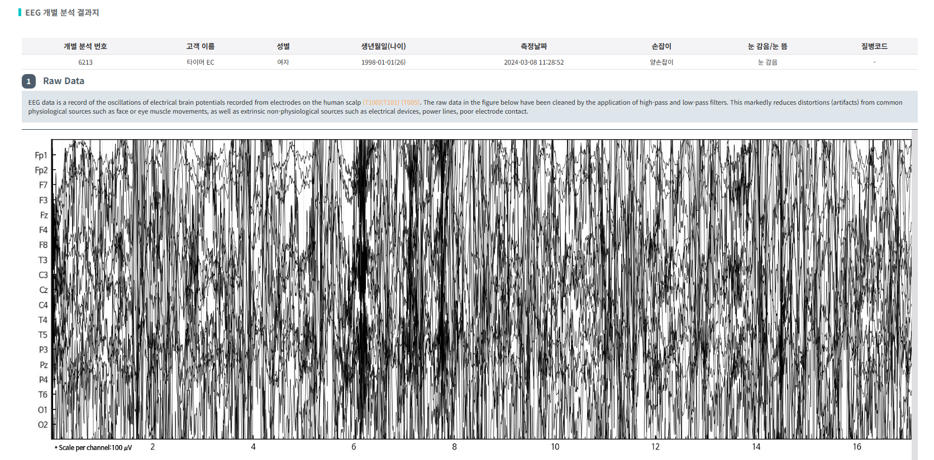
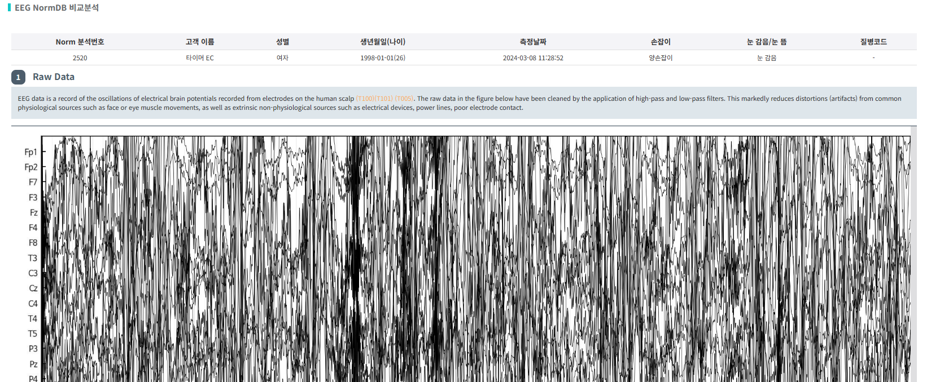
※ 용어 설명
EEG
- Individual analysis : 개별 분석
위치 : Web3.0 – 뇌파 분석 > 개별 뇌파 분석 > 결과 조회
- Norm DB Comparison : 정상인 뇌파 데이터 비교
위치 : Web3.0 – 뇌파 분석 > EEG Norm DB 비교 분석 > 결과 조회
- Report generation : 뇌파 요약지 (Basic)
Notes:
19

Slide 20
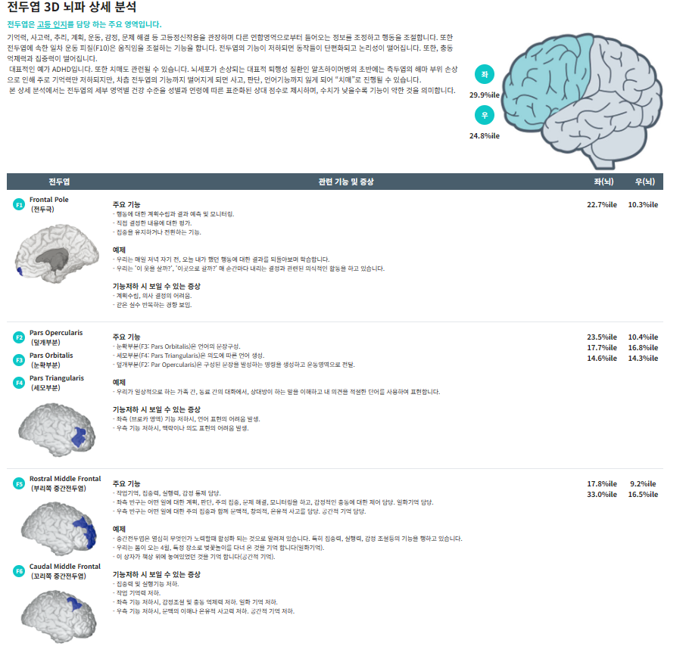
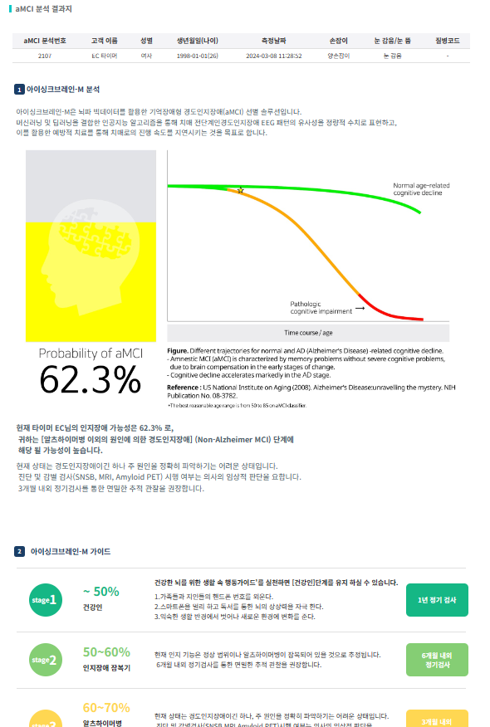
- Report generation : 뇌파 요약지 (Advanced)
- MCI prediction : 경도인지장애 리포트
Notes:
20

Slide 21
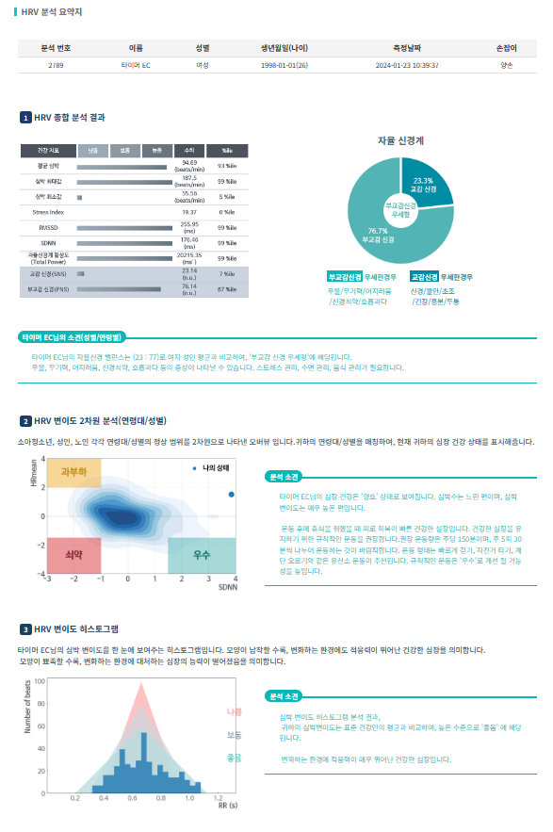
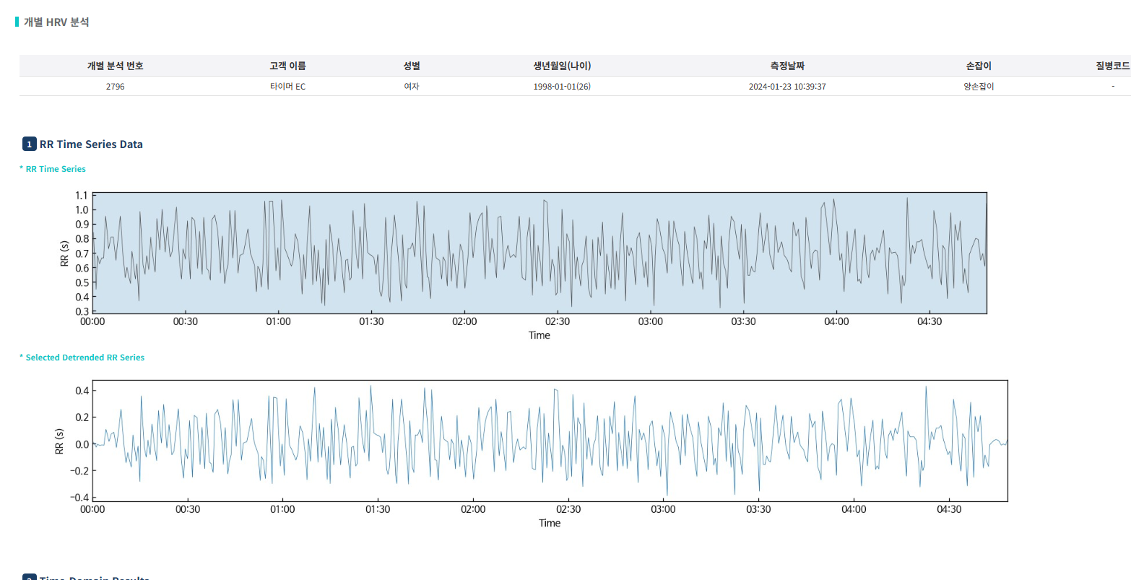
HRV
- Individual analysis : HRV 개별 분석
위치 : Web3.0 – HRV분석 > 개별 HRV 분석 > 결과 조회
- Report generation : HRV 요약지(Basic)
Notes:
21

Slide 22
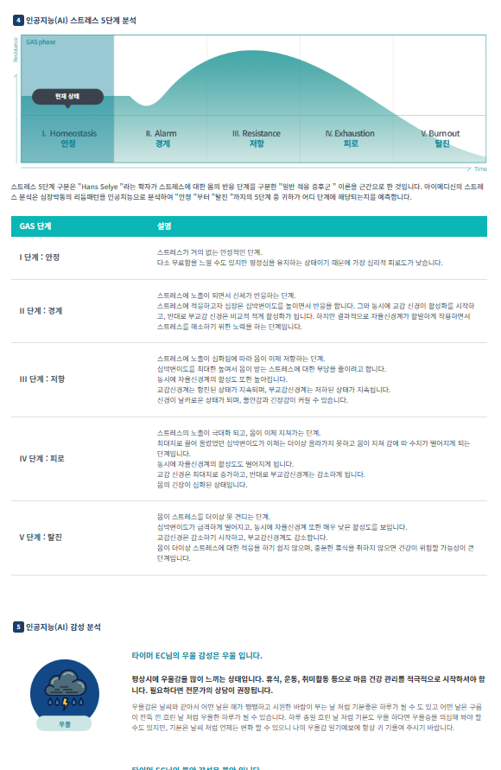
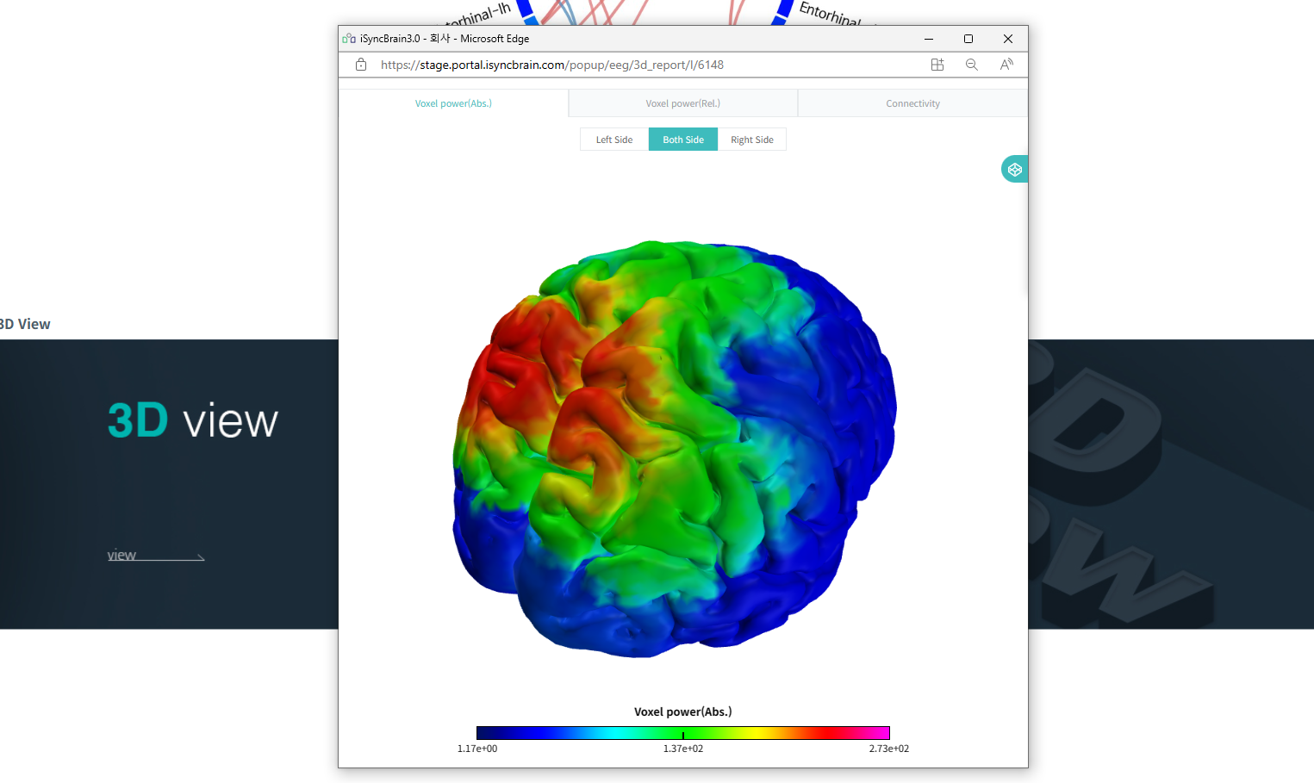
- Report generation : HRV 요약지(Advanced)
3D Rendering
위치 : Web3.0 – 뇌파 분석 > 개별 뇌파 분석 > 결과 조회
Web3.0 – 뇌파 분석 > EEG Norm DB 비교 분석> 결과 조회
Notes:
22

Slide 23
End of document
메뉴
㈜ 아이메디신
End of document

